Slide 1

PLANO MUNICIPAL DE OPERACIONALIZAÇÃO DA VACINAÇÃO
COVID-19
Maria da Conceição Cavalcante Peixoto
Secretária de Saúde de Jaguaribara
Versão atualizada em 23/03/2021

Slide 2

PLANO MUNICIPAL DE OPERACIONALIZAÇÃO DA VACINAÇÃO CONTRA COVID-19
Objetivo do Plano:
Estabelecer as diretrizes, ações e estratégias no município de Jaguaribara, conforme orientações Ministeriais e Estaduais.
Resultados esperados:
Alcançar a cobertura vacinal;
Contribuir para a interrupção da circulação do SARS-CoV-2.

Slide 3
Competências e atribuições do Plano
L
ESFERA FEDERAL
Aquisição de vacinas, seringas e agulhas;
Definição de publico prioritário;
Disponibilizar informe técnico para cada vacina.
ESFERA ESTADUAL
Distribuição das vacinas para os municípios;
Apoio para o alcance das metas dos públicos-alvo;
Capacitar o município para realizar vacina segura.
ESFERA MUNICIPAL
Elaborar plano operacional local para vacinação contra a COVID-19;
Operacionalização da Vacina no Município ;
Divulgar informações oficiais da operacionalização do plano.

Slide 4
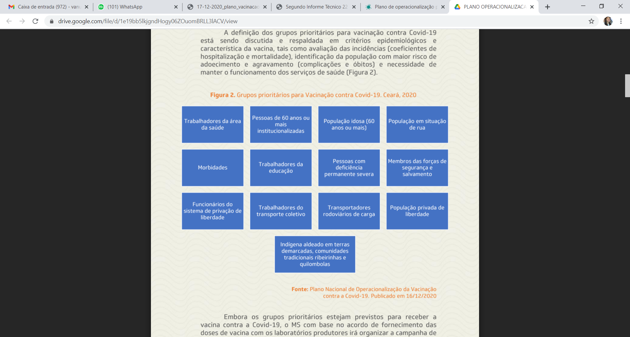
PLANO MUNICIPAL DE OPERACIONALIZAÇÃO DA VACINAÇÃO CONTRA COVID-19

Slide 5
Fase 01
Trabalhadores da saúde em linha de frente;
Pessoas idosas residentes em instituições de longa permanência (institucionalizadas);
População indígena vivendo e terras indígenas;
População Idosa acima de 75 anos.

Slide 6
QUANTITATIVO ESTIMADO DE PÚBLICO-ALVO
POPULAÇÃO | QUANTIDADE
PROFISSIONAIS DE SAÚDE | 235
>75 ANOS | 673
>60 - <74 | 1.287
COMORBIDADES | 2.544
PROFESSORES | 213
TOTAL | 4.952
Fonte: Setor de RH da Prefeitura Municipal de Jaguaribara/Cadastro das ACS no e-SUS.

Slide 7
META DE ACORDO COM SECRETARIA DE SAÚDE DO ESTADO
POPULAÇÃO | QUANTIDADE
PROFISSIONAIS DE SAÚDE | 275
>75 ANOS | 516
72 A 74 ANOS | 330

Slide 8
Metodologia de vacinação para grupos prioritários do Plano
1ª Fase
ESTRATÉGIAS DE VACINAÇÃO
Público alvo: Trabalhadores da Saúde
As estratégias de vacinação devem ser consideradas de acordo com os grupos e população a ser vacinada, propiciando facilidade de acesso e atender necessidades especificas de grupos vulneráveis. No município, a prioridade são os profissionais que estão na linha de frente de atendimento do Covid 19, conforme orientações da Secretaria de Saúde do Estado do Ceará;
Postos de vacinação Fixos: atende demanda espontânea, funciona nos horários de funcionamento das Unidades Básicas de Saúde (03 salas de vacina);
Equipes de vacinação rural: funcionará com roteiro específico para atender esta população
Para esse público alvo, a vacinação acontece com agendamento de horários dos profissionais, nas respectivas sala de vacina, bem como nos locais de trabalho.

Slide 9
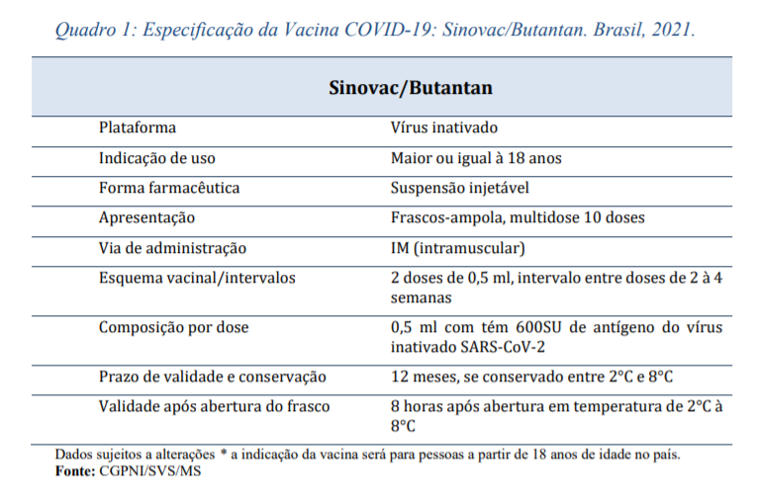
INFORMAÇÃO DO IMUNOBIOLÓGICO

Slide 10
Profissionais da linha de frente:
Centro de COVID;
SAMU;
Médicos, Enfermeiros, Técnicos de Enfermagem, Dentista, Técnicos em saúde bucal,Fisioterapeutas,Farmaceuticos, Biomédica.
Vacinadores;
ACS E ACE ( visitadores domiciliar);
Motoristas do transporte sanitário;
Recepção, Auxiliares de serviços gerais;
Técnico de Radiologia;
Atendente de Farmácia.
Coveiro
Agente funerário
Profissionais da linha de frente da rede privada( farmácia, consultório odontológico, clinicas particulares).
1º DOSE
277 doses recebidas
247 administradas
2º DOSE
257 doses recebidas, 197 administradas

Slide 11
ESTRATÉGIAS DE VACINAÇÃO
Público alvo: Idosos acima de 75 anos;
As estratégias de vacinação devem ser consideradas de acordo com os grupos e população a ser vacinada, propiciando facilidade de acesso e atender necessidades especificas de grupos vulneráveis. No município, os idosos serão vacinados, por área do agente comunitário de saúde e conforme orientações da Secretaria de Saúde do Estado do Ceará;
Postos de vacinação Fixos: equipe de profissionais irão ao domicílio fazer as vacinas dos idosos;
Equipes de vacinação rural: equipe de profissionais irão ao domicílio fazer as vacinas dos idosos.

Slide 12
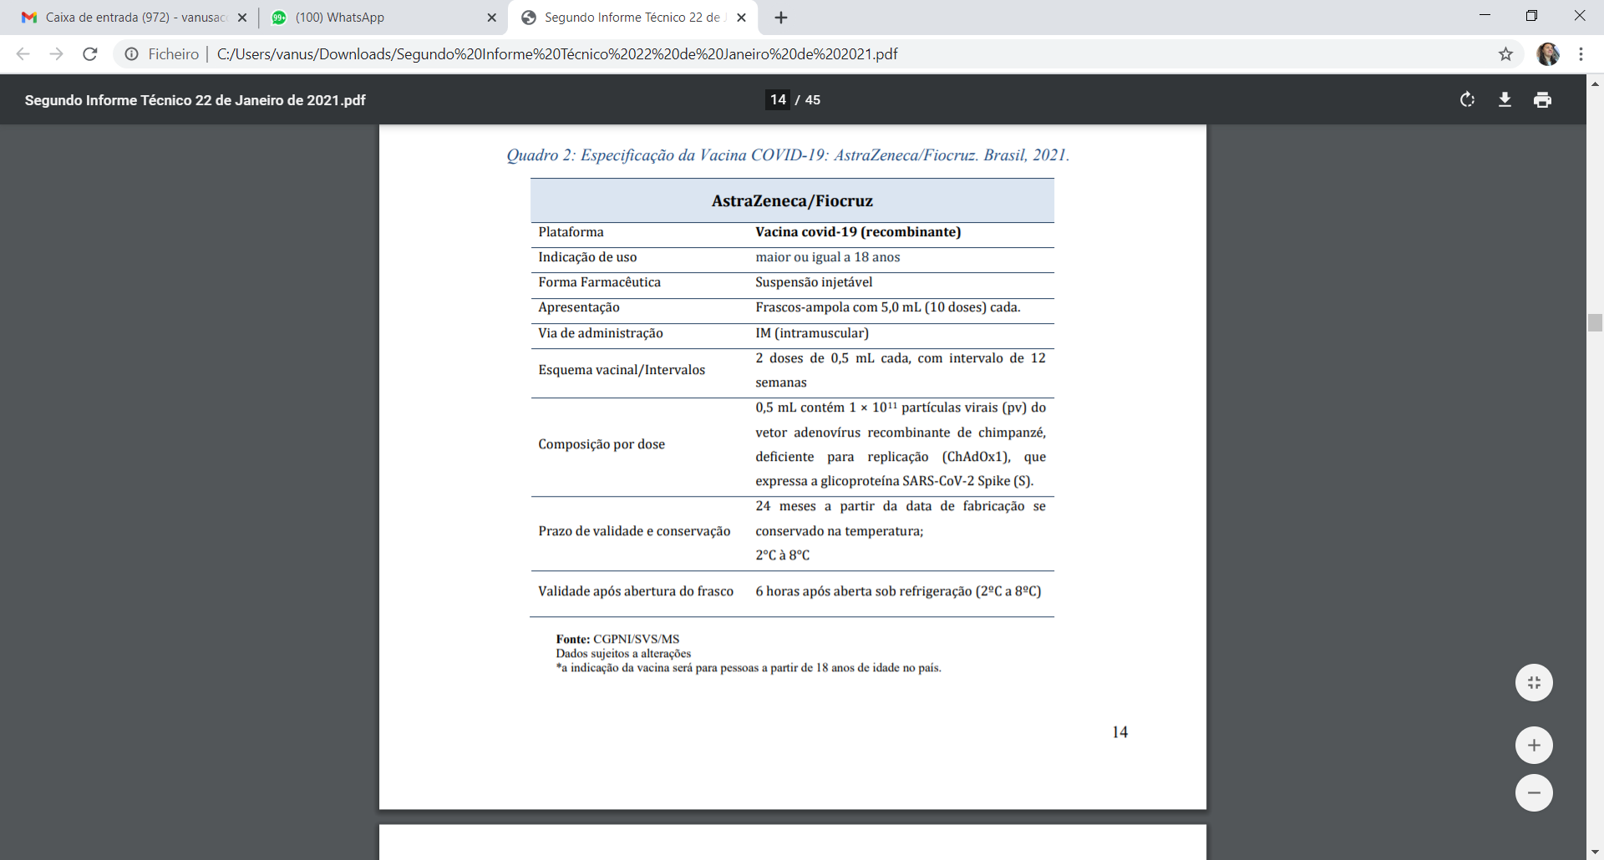
INFORMAÇÃO DO IMUNOBIOLÓGICO

Slide 13
Público Alvo: Idosos acima de >75 anos
Acima de 75 anos restrito ao leito;
Idosos acima de 90 anos;
Idosos acima de 85 anos;
Idosos acima de 80 anos;
Idosos acima de 75 anos;
OBS: vacinar os idosos acima de 75 anos acamados, conforme orientação da CIR extraordinária de 26/01/2021
Informamos que o frasco da vacina Oxford contém 10 doses, porém 08 frascos vinheram com 11 doses cada, o que justifica essa quantidade a mais no município.
1º DOSE
300 Coronovac recebida
Astrazenica recebida
482 administrada
2 º DOSE
110 CORONOVAC

Slide 14
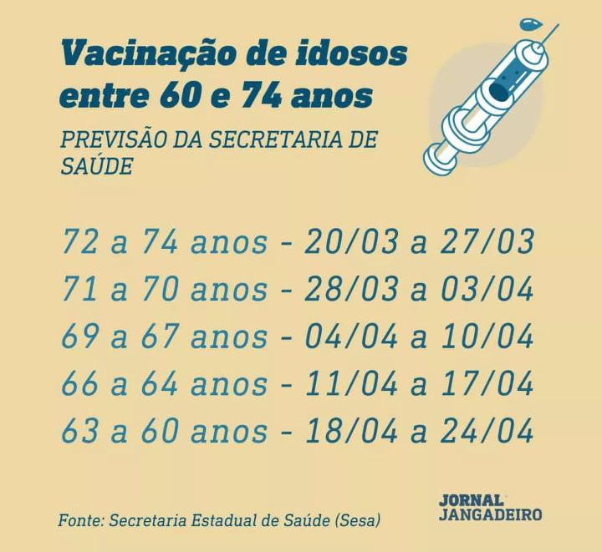
Fase 02

Slide 15
ESTRATÉGIAS DE VACINAÇÃO
Público alvo: Idosos de 60 a 74 anos;
As estratégias de vacinação devem ser consideradas de acordo com os grupos e população a ser vacinada, propiciando facilidade de acesso e atender necessidades especificas de grupos vulneráveis. No município, os idosos serão vacinados, por área do agente comunitário de saúde, cadastro no saúde digital e conforme orientações da Secretaria de Saúde do Estado do Ceará;
Postos de vacinação: serão disponibilização 2 locais estratégicos na sede do município ( vila olímpica e Escola Humberto de Alencar)e serão feitas no domicilio os pacientes acamados nessa faixa etária.
Equipes de vacinação rural: equipe de profissionais irão realizar as administrações na unidades de saúde e no domicílio.

Slide 16
Idosos de 60 a 74 anos:
Idosos de 72 a 74 anos:
1º DOSE
310 doses recebida
168 administradas
2º DOSE

Slide 17
Materiais necessários:
Seringa 3 ml;
Agulha 25x7; Agulha 30x7; Agulha 20x5,5;
Coletor de material perfuro cortante Algodão;
Papel Toalha Álcool Gel;
Álcool 70% GL;
Sabonete Líquido;
Limpeza Superfície;
EPI’s;
Máscara Descartável;
Luvas de Procedimento;
Lixo Pedal;
Computador;
Comprovante de vacinação;
Cadeiras;
Caixas térmicas diferentes dimensões;
Termômetros;

Slide 18
Logística e Intersetorialidade:
• Polícia Militar: apoio nos locais de vacinação;
Contato Prévio com Profissionais de Saúde;
Organizar equipe de vacinadores e transporte para os deslocamentos necessários.
Locais estratégicos: Vila Olímpica e Escola Humberto de Alencar

Slide 19
AÇÕES :
Rede de frio;
Equipamentos de informática;
Insumos;
Equipamentos de Proteção individual;
Transportes;
Capacitação;
Locais de vacinação;
Gerenciamento de resíduos;
Comunicação;
Sistema de informação;
Supervisão, monitoramento e avaliação.
DESAFIOS
Adaptar as possíveis mudanças de população prioritária e metas à logística de vacinação

Slide 20
OBSERVAÇÕES
O plano será atualizado conforme orientações do Ministério da Saúde e Secretária de Saúde do Estado do Ceará;
Os profissionais de saúde serão capacitados conforme necessário;
A população será informada das mudanças, oportunamente;
A população deve acompanhar o Vacinômetro nas redes sociais.
A população pode acompanha a lista de vacinados como também o quantitativo de doses recebidas por grupo de prioridades, através do site https://www.jaguaribara.ce.gov.br/publicacoes.php?cat=5&nm=COVID-19&cmp=COVID-19.

